Slide 1

YOLACT: Phân vùng Thực thể Thời gian thực
Nguyễn Tấn Phúc - 220101035
Notes:
Dạ em chào thầy! Em tên Nguyễn Tấn Phúc và hôm nay em xin được thuyết trình về YOLACT, một phương pháp phân vùng thực thể thời gian thực

Slide 2

Tóm tắt
Họ và Tên: Nguyễn Tấn Phúc
MSHV: 220101035
Lớp: CS2205.APR2023
Link Github:
Link YouTube video:
Notes:
Link github và youtube sẽ được bổ sung sau khi đã hoàn thành tất cả bài nộp

Slide 3
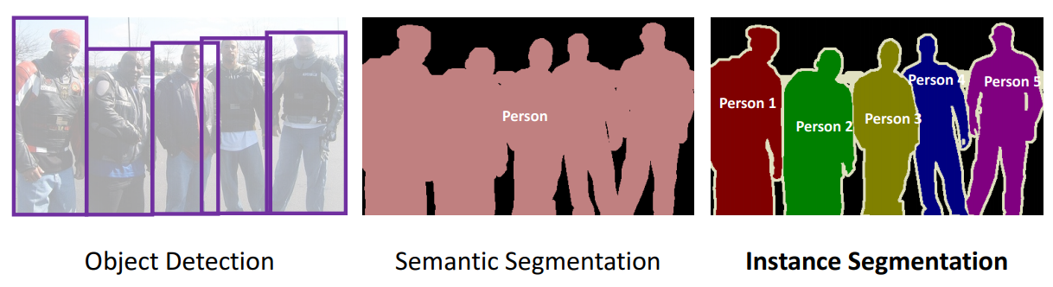
Giới thiệu
Bài toán Phân vùng Thực thể:
Định nghĩa
Nguồn: Towards Data Science [https://towardsdatascience.com/single-stage-instance-segmentation-a-review-1eeb66e0cc49]
Notes:
Phân vùng thực thể là một bài toán con quan trọng trong Thị giác Máy tính được kết hợp từ bài toán nhận dạng đối tượng giúp xác định các thực thể có trên ảnh và phân vùng ngữ nghĩa, giúp phân loại các đối tượng trên ảnh ở cấp độ điểm ảnh.
Bài toán phân vùng thực thể nhận đầu vào là một bức ảnh. Đầu ra là một tập các đối tượng đã được phân vùng, trong đó mỗi đối tượng được biểu diễn bằng một khung giới hạn (bounding boxes) chỉ ra vị trí của đối tượng trên ảnh và một mặt nạ phân vùng (segmentation masks) tương ứng gồm các giá trị nhị phân giúp xác định các đối tượng riêng biệt ở cấp độ điểm ảnh.
Vì thế, phân vùng thực thể được ứng dụng rộng rãi ở nhiều lĩnh vực như truy vết đối tượng, robot học, ảnh y khoa,…

Slide 4
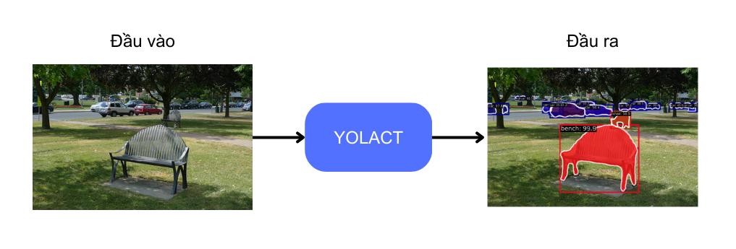
Giới thiệu
Bài toán Phân vùng Thực thể: YOLACT
Hình 1. Đầu vào và đầu ra của YOLACT
Notes:
Các cách tiếp cận SOTA (State-of-the-art) trong bài toán phân vùng thực thể như Mask R-CNN [1] hay FCIS [2] được xây dựng trực tiếp từ những phương pháp của bài toán nhận dạng đối tượng như Faster R-CNN [3] và R-FCN [4] , ưu tiên độ chính xác hơn là thời gian thực thi. Các phương pháp phát hiện đối tượng 1 giai đoạn (One-stage object detectors) như YOLO ([5], [6]) hay SSD [7] thực thi nhanh hơn các phương pháp phát hiện đối tượng 2 giai đoạn như Faster R-CNN [3] do lượt bỏ đi giai đoạn thứ 2 và bù đắp phần hiệu suất mất mát bằng nhiều cách khác nhau.
Trong đề tài này, chúng tôi đề xuất một phương pháp mới với tên gọi là YOLACT, một quy trình phân vùng thực thể thời gian thực với 2 tác vụ song song. Sau đó, kết hợp tuyến tính 2 đầu ra kể trên để cho ra mặt nạ kết quả cuối cùng. Cụ thể có đầu vào và đầu ra như trên hình 1 sau đây

Slide 5
Mục tiêu
Giảm thời gian thực thi: Tiến hành thử nghiệm song song 2 tác vụ sinh mặt nạ mẫu và dự đoán hệ số mặt nạ. Sau đó, thử nghiệm các cách kết hợp 2 đầu ra kể trên sao cho tối ưu hóa cho quá trình thực thi thời gian thực.
Cải thiện độ chính xác: Tiến hành nghiên cứu lại cách bảo toàn lượng thông tin mất mát ở các lớp pooling mà những phương pháp SOTA sử dụng.
Mang tính khái quát: Ý tưởng sinh mặt nạ mẫu và hệ số mặt nạ có thể được áp dụng vào đa số các phương pháp phân vùng thực thể.

Slide 6
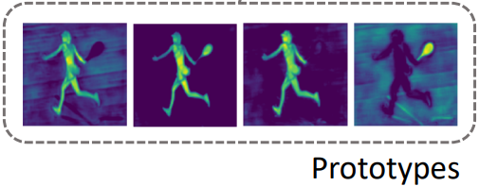
Nội dung và Phương pháp
1. Sinh mẫu
Sinh ra một tập các “mặt nạ mẫu” có kích thước bằng với ảnh đầu vào.
Hình 2. Sinh mẫu
Notes:
Quy trình phân vùng thực thể của YOLACT sẽ bao gồm 3 tác vụ với (1) và (2) được thực hiện song song:
(1) Sinh mẫu: có nhiệm vụ dự đoán một tập các mặt nạ mẫu khả dĩ trong phạm vi toàn bộ bức ảnh đầu vào. Thực hiện điều này thông qua việc nghiên cứu kiến trúc mạng tích chập đầy đủ (FCN – Fully Convolution Network) và cách sử dụng thành phần mạng sinh mẫu có sẵn ở các công trình trước ví dụ như FPN [8] để cho ra được các mặt nạ mẫu như hình 2.

Slide 7
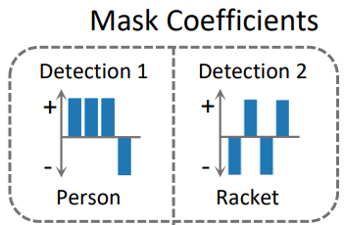
Nội dung và Phương pháp
2. Hệ số mặt nạ
Dự đoán hệ số mặt nạ cho mỗi thực thể.
Hình 3. Hệ số mặt nạ
Notes:
(2) Thêm 1 tác vụ chạy song song ở bộ phận dự đoán như các phương pháp anchor, đó là dự đoán thêm các hệ số mặt nạ tương ứng với mỗi mẫu ở (1) như minh họa ở hình 3.

Slide 8
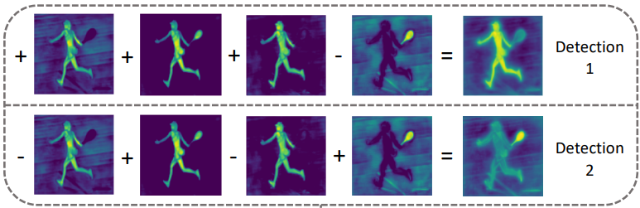
Nội dung và Phương pháp
3. Kết hợp
Tạo ra mặt nạ kết quả cho mỗi thực thể bằng cách kết hợp tuyến tính mặt nạ mẫu và hệ số mặt nạ.
Hình 4. Kết hợp
Notes:
(3) Kết hợp tuyến tính ma trận mặt nạ mẫu (1) và ma trận hệ số mặt nạ (2) cho các đối tượng đã được duyệt qua hàm NMS. Có thể sử dụng phép nhân ma trận và thông qua một hàm phi tuyến để tạo ra mặt nạ thực thể cho từng đối tượng có trên ảnh.
Được minh họa ở hình 4
Quá trình huấn luyện:
Sử dụng 3 độ lỗi để huấn luyện mô hình: độ lỗi phân lớp, độ lỗi hồi quy khung (box regression loss) và độ lỗi mặt nạ.
Sử dụng tập dữ liệu ImageNet [11] .
Được huấn luyện trên GPU để tận dụng khả năng tính toán song song.

Slide 9
Kết quả dự kiến
Thời gian thực thi được rút ngắn: Các tác vụ được thực hiện song song cùng với bước kết hợp tuyến tính đơn giản.
Mặt nạ kết quả bao phủ đúng thực thể: Thông tin không gian bị mất mát ở các tầng pooling đã được bảo toàn.
Có tính khái quát: Ý tưởng triển khai được trên hầu hết những phương pháp thuộc phạm vi bài toán nhận dạng đối tượng.

Slide 10
Tài liệu tham khảo
[1] Kaiming He, Georgia Gkioxari, Piotr Dollár, and Ross Girshick, “Mask R-CNN.” arXiv, Jan. 24, 2018. Accessed: Jul. 16, 2023. [Online]. Available: http://arxiv.org/abs/1703.06870
[2] Yi Li, Haozhi Qi, Jifeng Dai, Xiangyang Ji, and Yichen Wei, “Fully Convolutional Instance-aware Semantic Segmentation.” arXiv, Apr. 10, 2017. Accessed: Jul. 16, 2023. [Online]. Available: http://arxiv.org/abs/1611.07709
[3] Shaoqing Ren, Kaiming He, Ross Girshick, and Jian Sun, “Faster R-CNN: Towards Real-Time Object Detection with Region Proposal Networks.” arXiv, Jan. 06, 2016. Accessed: Jul. 16, 2023. [Online]. Available: http://arxiv.org/abs/1506.01497
[4] Jifeng Dai, Yi Li, Kaiming He, and Jian Sun, “R-FCN: Object Detection via Region-based Fully Convolutional Networks,” in Advances in Neural Information Processing Systems, Curran Associates, Inc., 2016. Accessed: Jul. 16, 2023. [Online]. Available: https://papers.nips.cc/paper_files/paper/2016/hash/577ef1154f3240ad5b9b413aa7346a1e-Abstract.html
[5] Joseph Redmon and Ali Farhadi, “YOLO9000: Better, Faster, Stronger.” arXiv, Dec. 25, 2016. Accessed: Jul. 16, 2023. [Online]. Available: http://arxiv.org/abs/1612.08242
[6] Joseph Redmon and Ali Farhadi, “YOLOv3: An Incremental Improvement.” arXiv, Apr. 08, 2018. Accessed: Jul. 16, 2023. [Online]. Available: http://arxiv.org/abs/1804.02767
[7] Wei Liu et al., “SSD: Single Shot MultiBox Detector,” 2016, pp. 21–37. doi: 10.1007/978-3-319-46448-0_2.
[8] Tsung-Yi Lin, Piotr Dollar, Ross Girshick, Kaiming He, Bharath Hariharan, and Serge Belongie, “Feature Pyramid Networks for Object Detection,” in 2017 IEEE Conference on Computer Vision and Pattern Recognition (CVPR), Honolulu, HI: IEEE, Jul. 2017, pp. 936–944. doi: 10.1109/CVPR.2017.106.
[9] K. He, X. Zhang, S. Ren, and J. Sun, “Deep Residual Learning for Image Recognition.” arXiv, Dec. 10, 2015. Accessed: Jul. 17, 2023. [Online]. Available: http://arxiv.org/abs/1512.03385
[10] T.-Y. Lin, P. Goyal, R. Girshick, K. He, and P. Dollar, “Focal Loss for Dense Object Detection,” in 2017 IEEE International Conference on Computer Vision (ICCV), Venice: IEEE, Oct. 2017, pp. 2999–3007. doi: 10.1109/ICCV.2017.324.
[11] J. Deng, W. Dong, R. Socher, L.-J. Li, Kai Li, and Li Fei-Fei, “ImageNet: A large-scale hierarchical image database,” in 2009 IEEE Conference on Computer Vision and Pattern Recognition, Miami, FL: IEEE, Jun. 2009, pp. 248–255. doi: 10.1109/CVPR.2009.5206848.

